Slide 1
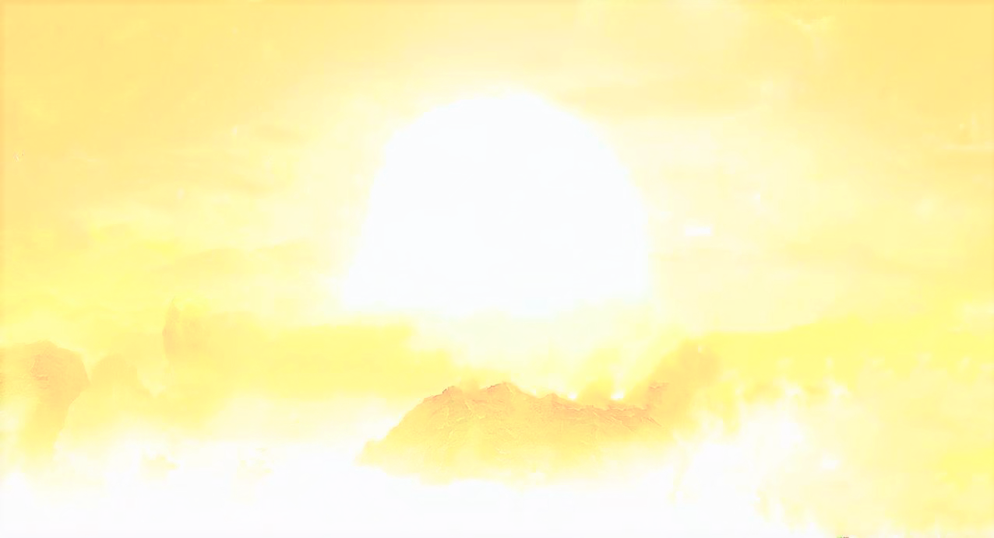
感恩南无释迦牟尼佛（三称）
感恩南无大慈大悲救苦救难广大灵感观世音菩萨（三称）
感恩师父盧軍宏臺長（一称）
给自己念三遍心经
请南无大慈大悲救苦救难广大灵感观世音菩萨慈悲，加持我XXX正信正念，如理如法，修心修行，增上智慧。

Slide 2

师父给世界佛友最后的叮咛
世界佛友大家好！
师父很久没有跟大家见面了，这一年时间师父很想念大家，师父心中时时挂念着每个孩子。你们都是心靈法門的火种，无论师父在哪里，师父永远在你们每个孩子的心里，观世音菩萨的慈悲永远普照着你们的心灵。师父很爱你们！希望你们坚持佛道，永不退转！

Slide 3
师父十几年为了弘法，肉身消耗、背业很重，但是师父一直都在给你们加持。希望你们每天都能够好好学习师父的白话佛法和开示，依教奉行，严守戒律是成佛的基础。多多为众生真心付出，破除自身的我执我相，心中常念佛恩、国土恩、师恩、父母恩、众生恩；成佛的路上需要真心诚心、勇猛精进、心系众生、一心向佛的孩子。

Slide 4
释迦牟尼佛、观世音菩萨和师父会永远加持保佑每个正信正念的好孩子，佛法的传承靠每个佛子薪火相传，师父会引领你们到达彼岸。希望你们珍惜末法时期最后一班法船，众生的苦就是师父的苦，师父愿你们一世修成报佛恩！
师父
2021年11月5日

Slide 5

十善是慧命的根
白话佛法视频开示第84集
2006010A

Slide 6
好，今天我们继续讲《白話佛法》。
上次我们讲到十善，今天我们继续讲十恶：杀、盗、淫、妄、绮语、恶口、两舌、嫉妒、恚害、心怀邪见。实际上这就是大家所熟悉的，杀、盗、淫、妄言（就是妄语）、绮语、恶口、两舌（就是挑拨离间），嫉妒、瞋恚（就是恨）、心怀邪见。对别人怀有不好的想法，其实这也是有罪的，人家很好，你把人家想成不好的，那么这个邪见你已经是犯罪了。大家过去根本不了解，以为“我对他有看法”，如果这个看法是正确的，那你就没有犯邪见；如果你今天对别人的看法是错的，那你就伤害别人，那你就是犯了邪见。

Slide 7
杀生的业报就是短命。有些人活得很短，他上一辈子的杀业或者加上这一辈子的杀业，他的命就特别短。以后你们只要看见有人很年轻就走了，那他一定是有杀业，因为这是召感寿命极短之果。
如果你没有经过别人同意就拿别人的东西，是属于窃取，就是偷盗。偷盗的报应是什么，你们知道吗？贫贱，一生贫贱之报。一生穷，想发财都发不了。你们看有些同学，小孩子的时候，从小就喜欢偷人家东西，铅笔，很小的吧？拿块橡皮，看看人家包里有什么东西，偷一个卷尺。你要知道大起来，什么事情都不顺利，什么财都发不了，这就是果报。所以不能窃取他人的财物，没有经过别

Slide 8
人同意的事情，你不能去做，很多人都不知道。
淫欲炽盛为因，如果你今天淫乱，是好色之徒，淫欲非常炽盛（欲望非常地强），会导致你喜欢的人或者你的配偶、朋友对你不忠。所以你去看，整天思想中有淫欲的人，他的伴侣、配偶还有朋友对他都不会很忠诚的；而且没有贞洁的思维，他一定会出偏差的。
喜欢说妄语的人（整天撒谎的人），除了别人憎恶他，还有一种是身体上的报应。菩萨说，这种报应就是口臭，口气臭秽，长年地臭。我们常说口臭有时候是肠胃不好，牙没好好刷，会有一点这方面的原因,但是如果一直臭的话,你就要当心了,这就是有问题了。

Slide 9
经常说绮语，不正常的语言，乱讲，你生长的地方土地不平整；土地不平整的话，就会让你的心态受到影响，这种地方一般不会很富有。
由于两舌的业因，一个人如果两舌——舌头两边挑拨离间，导致做任何事情都会有烦恼，都会有“荆棘”，也就是说会有阻碍。举个简单例子，经常挑拨离间的人在单位里会没有阻碍吗？会没有烦恼吗？别人会看不出来吗？所以很傻的，挑拨离间，到了最后被人家发现了，还是自己吃亏，所以不能挑拨离间。

Slide 10
恶口，就是骂人。骂人的缘由就是人与人之间因为语言、概念、思维的不同，没有良好的善良的沟通。所以恶口的人得不到别人理解；整天嘴巴喜欢骂人的人碰不到良师益友。你想想看是不是这样？如果一个人整天骂人,动不动不讲道理,哪会有好好的人跟他交朋友？
还有一个，嫉妒心重的人。嫉妒心重的人会导致他做什么事情都得不到圆满的果实。从过去农村来讲，不会五谷丰收的，这种心态不会全方面丰收的。比方说你家里种了玉米，又种了稻谷，又种了蔬菜，不会全部都丰收的，总是有一两种得不到丰收。用现在的话来讲，嫉妒别人的人不会得到圆满的成果。

Slide 11
瞋恚心，恨别人，脑子里会形成那种恼怒的概念和恶念。因为你恨了，你会恼怒，然后你越恨，周围的环境越糟糕，越糟糕你越恨，恨到后来，周围的环境就是造成你没有一件事情能够顺利的原因。所以经常恨别人的人，周围的环境一定不会好的。
邪见的果报，除了师父刚才跟大家讲的邪知邪见、不正念、不正见，其实邪知邪见的人到了以后晚年，会自然生于八大地狱之中。就是长年累月地邪知邪见、不正见的话，他会到地狱去的。所以大家想一想，邪知邪见是多么可怕。就是明明这个人是好人，你把他

Slide 12
看成坏人；明明这个人是坏人，你把他说成好人；对佛法的理解，明明别人说的是正的，你把它歪过来讲。师父举个例子，你们可能就更有体会了。你去劝人家吃素，不要杀生，他说：“植物有没有生命？”“有，植物也有生命啊。”“青菜萝卜你不要吃好了，它们也痛的，你为什么杀了它们、吃它们？”这种就叫邪知邪见，这种人用这种言语来抵挡正知正见，要下地狱的，找出来的理由不存在的，或者用另外一个概念来取代、批驳一个正念，他就是下地狱的“见”，因为他本身就是完全颠倒黑白。

Slide 13
众生因为造作刚刚师父讲的这十恶业（造作是已经做了很多了。刚刚师父说的十恶业，你们是不是造了很多？），导致所生之处环境恶劣。想一想，你们嫉妒别人，瞋恨别人，恶口，两舌，这个环境能对你好吗？你造了这么多的业，别人会喜欢你吗？你到哪里，别人唾弃你到哪里。造了这十恶业，你的环境一定恶劣，所以你就天天过着不称心如意的日子，更何况每个人还有色身所召感的恶报。你想想看，你身体上还有很多不舒服呢，你说：“我没有贪瞋痴，我没有瞋恨，但是为什么身体也会痛？”那就是色身所召感的恶报，就是你上辈子曾经做过的不良不好的恶报。所以佛陀就跟大家讲：

Slide 14
“比丘们，应当舍离十恶之法，修行十善法。”大家听到佛陀讲这么亲切的言语，非常地感动。这些虽然是我们生活中的点点滴滴，实际上每个人都要遵从。一个人的毛病是从小养成的，一个人的善良也是从微小的每一件事情所养成的，所以要从小就开始好好地让他们学习。当时比丘们听闻佛陀开示之后，个个法喜充满。
刚刚跟大家讲了十恶，上次讲了十善还有十念。今天刚刚跟大家讲的，在佛经《四十二章经》经文当中曾经讲“如是十事，不顺圣道，名十恶行”。就是刚刚讲的以上十件事情是不顺圣道的。

Slide 15
什么叫圣道，什么叫圣人，什么叫圣？古时候那个文字“聖”，左边一个耳朵，右面一个口，如果你听好的、说好的，就是从你的眼、耳、鼻、舌、身、意中得到了一个“王”，你就是圣人。所以人跟人不一样，就是听到的和说出来的跟别人不一样，就是人的王——人中的王。所以要懂得，“如是十事，不顺圣道，名十恶行”，故名是十恶法，就是十恶行。“是恶若止”，如果你把这十个恶全部停止了，不去运作了，名“十善行耳”，就是十善行。所以十恶行、十善行，其实只要把恶止住了，你就是十善人，就是圣人。
我们修行的终极目标是什么？就是要契入菩提涅槃。什么意思？

Slide 16
我们的终极目标就是要有智慧，要懂得无我，无众生相、无寿者相、无人相、无我相，也就是要懂得涅槃，就是彻悟。所以你在人间不能理解来人间的目的和彻底的觉悟，你不可能在人间做好每一件细小的事情。造房子，每一块砖都不能砌歪的，因为哪一块砖砌得歪了，这个房子造到很高就会倒下来。所以佛教界经常讲一句“万丈高楼平地起”，你们今天能够到天上去，以后能够修成正等正觉或者无上正等正觉，就是靠你们现在的一言一行来达到菩萨的“奉行十善、不造十恶为根基”。

Slide 17
十恶和十善，对我们来讲是多么不容易。看起来谁都会讲“不要偷，我又不偷”，不跟人家讲，随便把人家东西拿了，是不是叫偷盗？你没感觉啊。随随便便挑拨离间，你能修成佛吗？你两舌呢？你骂人呢？你讽刺别人呢？你绮语呢？……所有的这一切身口意全要像佛一样。所以要觉照，时时刻刻地觉照——要觉悟和照见自己。照见什么？照见五蕴皆空。不要有不好的想念，不要有各种不好的念头在心中。要反省自己、检讨自己，时时刻刻不让任何杂念、残渣余孽留在身上和心中，你将清净无碍。

Slide 18
【思考】
如何理解修行的终极目标是契入菩提涅槃。
【佛学常识】
十恶
十恶的业报
十恶行 十善行
契入菩提涅槃

Slide 19
【记诵】
应当舍离十恶之法，修行十善法。“如是十事，不顺圣道，名十恶行”。“是恶若止”，名“十善行耳”，
修行的终极目标就是要契入菩提涅槃。靠你们现在的一言一行来达到菩萨的“奉行十善、不造十恶为根基”。
要觉照，时时刻刻地觉照——要觉悟和照见自己。照见五蕴皆空。

Slide 20
因果报应如影随形，种下恶因，你想逃都逃不掉，只有慢慢等果到来，所以不要去恨别人，果报总归会来的，因为这不是你能决定的。要远离恶因，凡不是“十善”都要远离。你看到这个人不正，就要远离他；如果这个人讲话不三不四，你听了就会种因，交恶朋友得恶果，交善良的朋友得善果。
师父涅槃前未发布的金言（十）
2022-02-01

Slide 21
要学会常生忏悔心，常思己过，不要一开口就说别人不好。很多人一辈子就是不肯承认自己的错误，就等于错上加错。举个简单例子，你闯了红灯，还跟警察争辩，他不会多罚你的款吗？所以不明理的人才会这样做。懂道理的人知错马上改，知道自己做错了，马上不讲话；知道自己种了恶因，马上就不要在恶因上加重它的分量，赶紧回避。拼命还在恶因上加重它的分量，就相当于做菜一样，人家说这个菜已经炒得很咸了，你继续放盐，然后又在这个菜上继续动脑筋放糖，想减轻盐的分量，结果糖放下去之后变成怪怪的味道，越变越咸。

Slide 22
一个事情做错了，不能在这个事情上再矫情，唯一就是远离。就像看到一个人身上有灵性一样，一个人身上有毛病了，唯一就是远离他，避开他，不要再掺和在里面，否则会越掺和越严重。
因缘果报无有错，
常生忏悔思己过。
执著过错必惹祸，
开悟见性明因果。

Slide 23
本次共修如有不如理不如法的地方，请南无释迦牟尼佛，南无观世音菩萨，恩师盧軍宏臺長，龙天护法慈悲原谅，给我们智慧。加持我们正信正念、如理如法的修心修行，破一品无明，证一分法身！
结 束 语
感恩南无释迦牟尼佛！
感恩南无观世音菩萨！
感恩师父！
感恩大家！

